Slide 1


人工智能之深度学习
第一章 深度学习入门-BP
主讲人：Vincent Ying
上海育创网络科技有限公司
Notes:
http://blog.csdn.net/heiyeshuwu/article/details/43483655
http://blog.csdn.net/zouxy09/article/details/8775518
http://colah.github.io/

Slide 2
欢迎词
欢迎大家加入深度学习群体！
深度学习技术突破直接推动了新一轮人工智能革命；你所能听到、看到、使用的各种新技术背后的秘密武器正是：深度学习。
一、主流方向：
机器学习工程师-----深度学习工程师---计算机视觉工程师（人脸识别、目标检测跟踪）----自然语言处理工程师（语言翻译、命名实体识别）----无人驾驶工程师(感知部分)
、自然处理工程师（语音翻译）、工业4.0工程师（产品缺陷检测，设备预测维护）、医疗领域、搜索推荐工程师、机器学习工程师、数据挖掘工程师、安防工程师、风险控制工程师；
二、具体应用：
芯片瑕疵检测、人脸识别、无人商店、手淘拍立得、京东智能冰箱、亚马逊语音助手Alexa(语音互动)、IBM人工智能大脑‘沃森’在某些特定癌症检测的准确率已经超人类专家、Deepmind的alphaGO、alphaZERO
今天，我们也将共同参加到这场革命当中来，探索全新的世界，因为深度学习是众多颠覆性技术的基石，从这里你将进入无限可能！！！

Slide 3
课程目录
一 <深度学习基石>课程时间安排
二 深度学习的应用场景
三 神经网络的起源--感知机
四 神经网络的基本结构
五 反向传播(BP)神经网络 ♥

Slide 4
二 深度学习的应用场景

Slide 5
二 深度学习应用发展
【一】 人脸识别，手机解锁和高铁通行验证； 【二】 医疗影像诊断(如:放射性拍片-提升超分辨率 ) 【三】 预测性维护(工业4.0)： AI加持的IoT可以为企业节省数百万美元的意外故障费用。预测性维护是指用连续的数据收集来预测设备故障 【四】无人零售 【五】深度强化学习(Alpha zero等) 【六】AUTOML-机器学习自动化 【七】自动驾驶：（百度Apollo，Google的Waymo）
1、自动辅助系统
2、跟车系统
3、高速自动巡航系统
4、自动泊车系统(Momenta公司）--城市最后1公里配送无人车-农村无人飞行器送货-自动运输卡车--L4 L5无人驾驶（实现城市无人出租车业务） 【八】农作物监测 用农作物监测AI来管理杀虫剂、发现问题，并预测天气变化如何影响农业。如：Apollo牛农场无人车 【九】药物发现 随着AI生物技术创业公司的兴起，传统制药公司正在使用人工智能技术减少长期药物发现周期。
更多 ▪▪▪▪▪▪▪▪▪▪▪▪▪▪▪

Slide 6
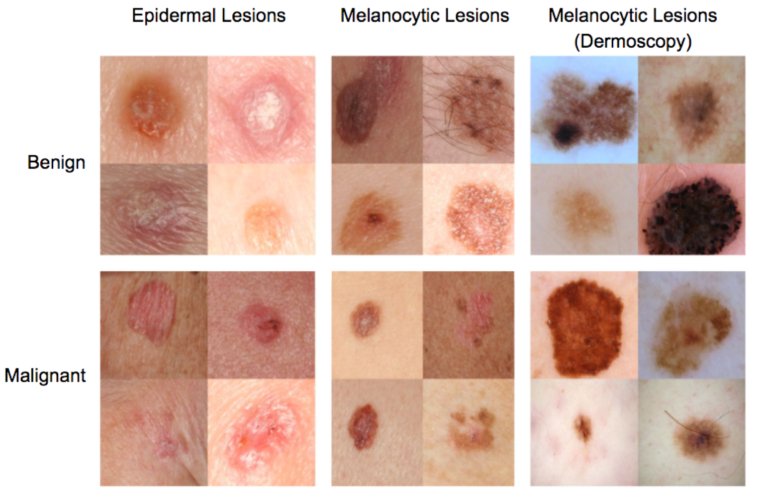
案例一：深度学习检测皮肤癌 ★
根据图像，你能说出决定病变是良性还是恶性病变的特征吗？

Slide 7
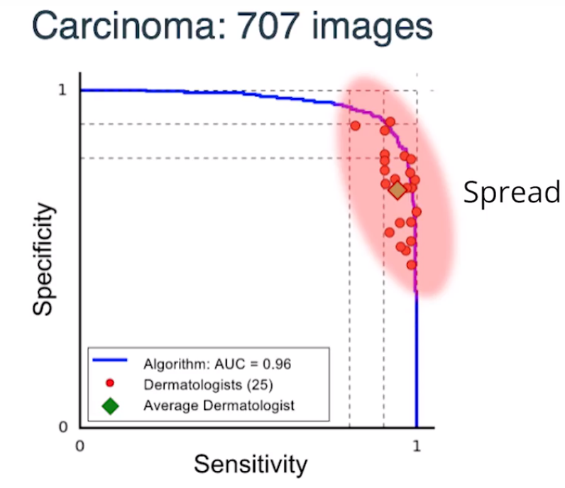
案例一：深度学习检测皮肤癌
深度学习方法：标准的CNN分类算法 右图：蓝色线条为AI算法的ROC曲线，人类专业皮肤科医生的均值为菱形，且分布呈椭圆形

Slide 8
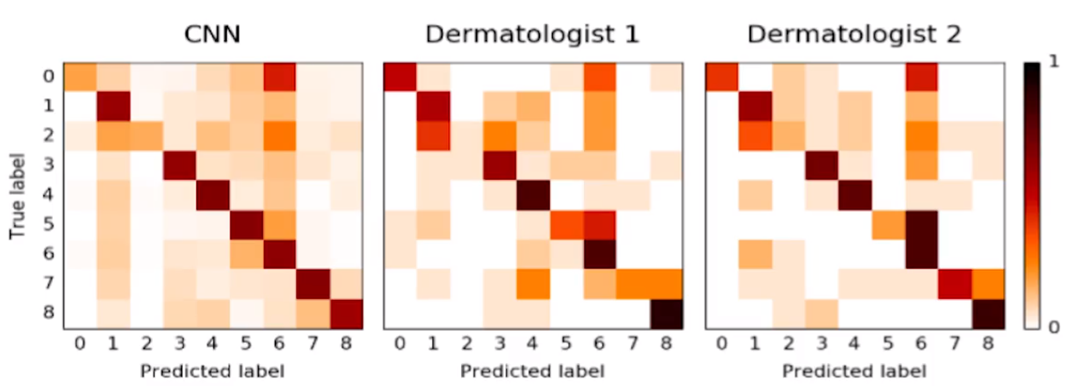
9种不同皮肤相关疾病的混淆矩阵（把A当成B），人类专科医生的混淆概率比AI要大
案例一：深度学习检测皮肤癌

Slide 9
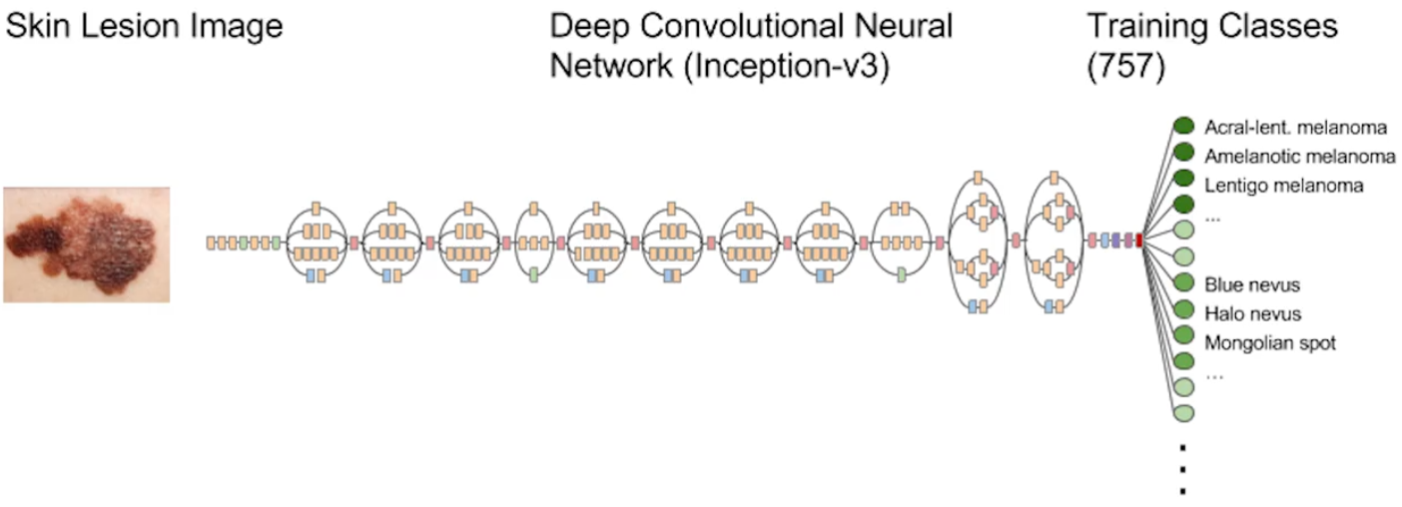
问题：以下两种训练方法，哪个效果好？ 1、基于Imagenet的预训练Inception模型，进行Finetune 2、从头开始训练该模型（随机初始化权重）
案例一：深度学习检测皮肤癌

Slide 10
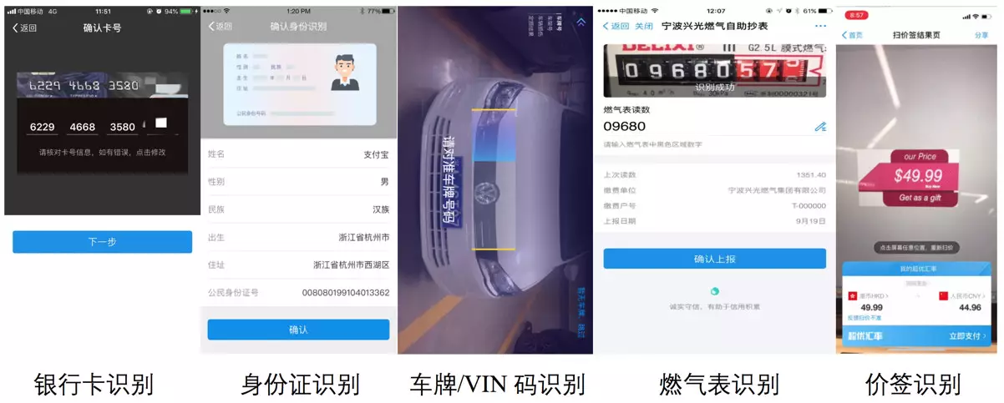
案例二：文字识别技术OCR ★
OCR(光学字符识别)
1、银行卡识别（出于隐私保护要求：手机端识别，秒识别）
2、燃气表识别：通过OCR识别燃气表读数实现燃气自助抄表。
3、车牌识别：在移动警务，车辆维修定损中至关重要；因为光照，模糊，拍摄角度问题，在手机端识别较好（因为可以反复寻求置信度结果较好的作为最终结果）
4、身份证识别。在金融行业，实名认证，安全审核等方面应用很广。挑战：中文汉字字库较大，导致模型较大。

Slide 11
案例二：文字识别技术OCR
背景： 受算法效率和算法模型大小的限制和约束，目前OCR端上应用都是上传图片到服务端识别再将结果回传到客户端； 但是： ■ 弱网环境下，用户体验差； ■ 面临大促业务并发请求量过大时，服务端使用降级方案； ■ 私人证件采用OCR进行信息提取时，端上“识完即焚”方式有效保护个人隐私。 挑战： 1、 OCR深度学习模型通常几十M或者上百M，比APP都大，不可能放到移动端； 2、云端GPU上运行尚且需要上百毫秒，手机CPU运行是问题！

Slide 12
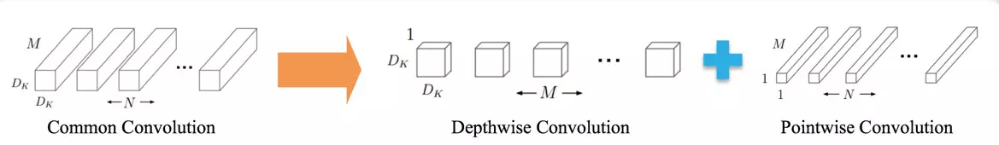
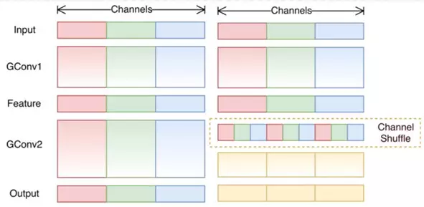
案例二：文字识别技术OCR ★
组件一：文字行检测(目标检测)
Separable Convolution
可分离卷积
Group Convolution + Channel Shuffle

Slide 13
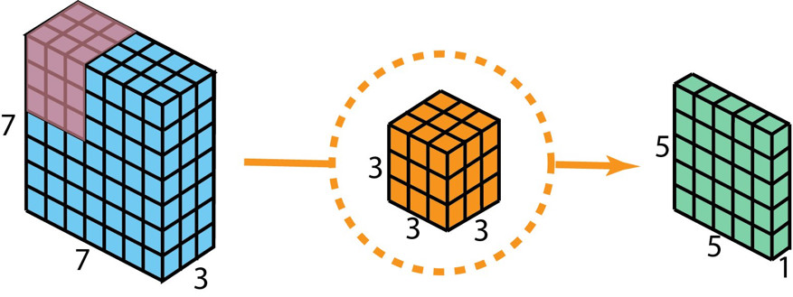
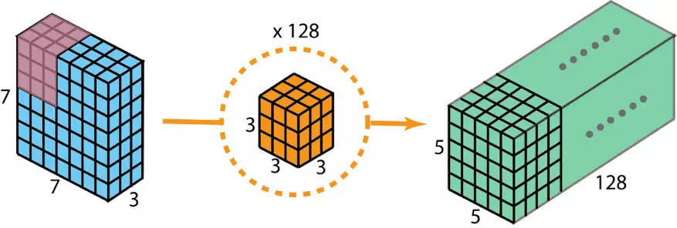
案例二：文字识别技术OCR
Separable Convolution 概述
常规的卷积
常规的卷积增加深度

Slide 14
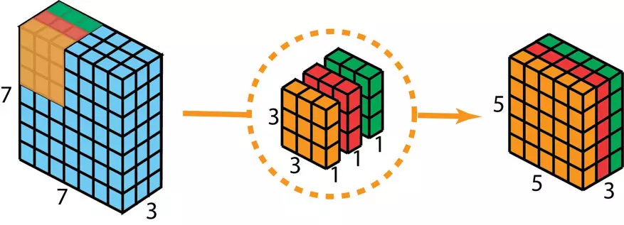
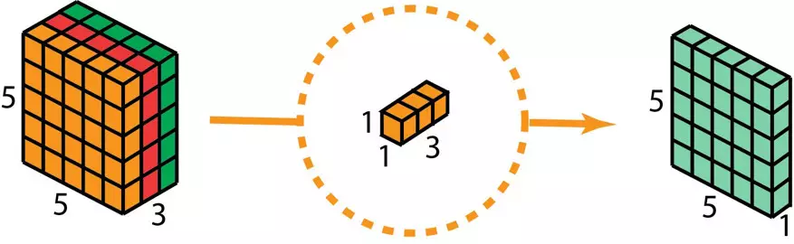
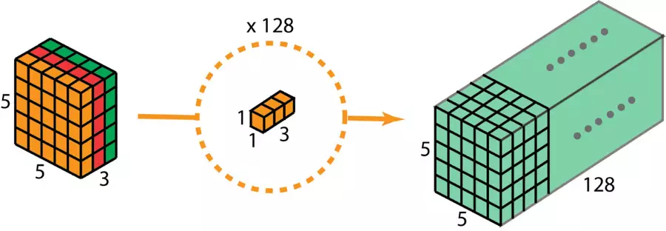
案例二：文字识别技术OCR
Separable Convolution 概述
Step1: 分开使用 3 个核每大小为 3×3×1
Step2:扩展深度 使用pointwise 1×1×3 的 1×1 卷积
Step3:扩展深度 使用128个 1×1×3 的 1×1 卷积

Slide 15
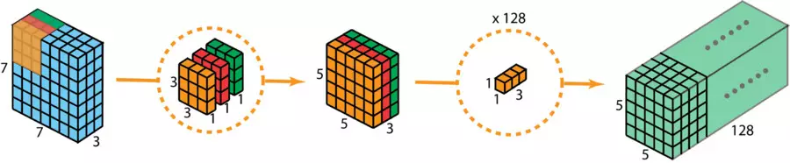
案例二：文字识别技术OCR ★
Separable Convolution 总结
思考题：传统的卷积和 可分卷积的区别或利弊？ 可以比较前后计算量的差距！！

Slide 16
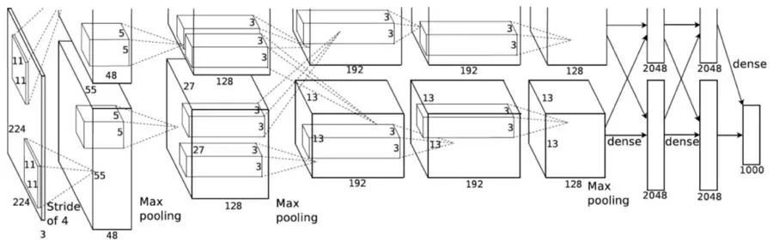
Alex Net
案例二：文字识别技术OCR
Group Convolution + Channel Shuffle概述

Slide 17
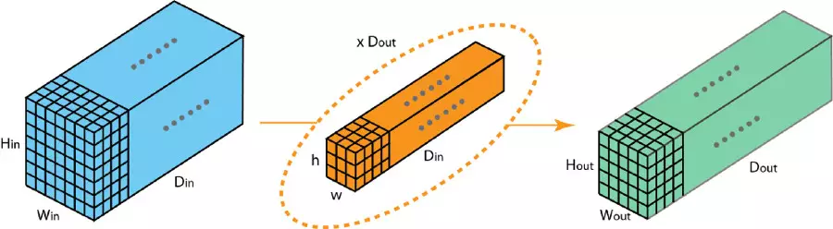
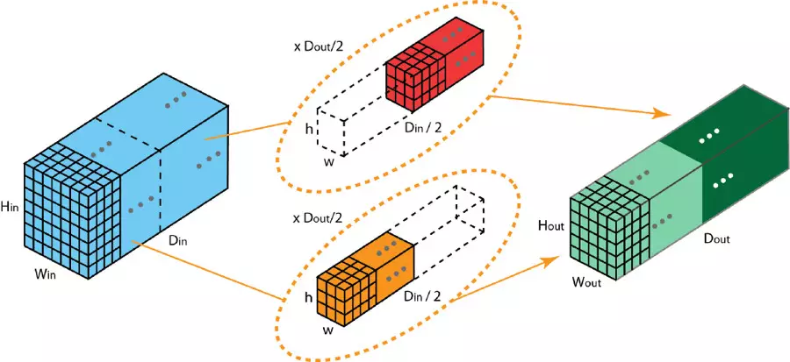
Group Convolution
案例二：文字识别技术OCR ★

Slide 18
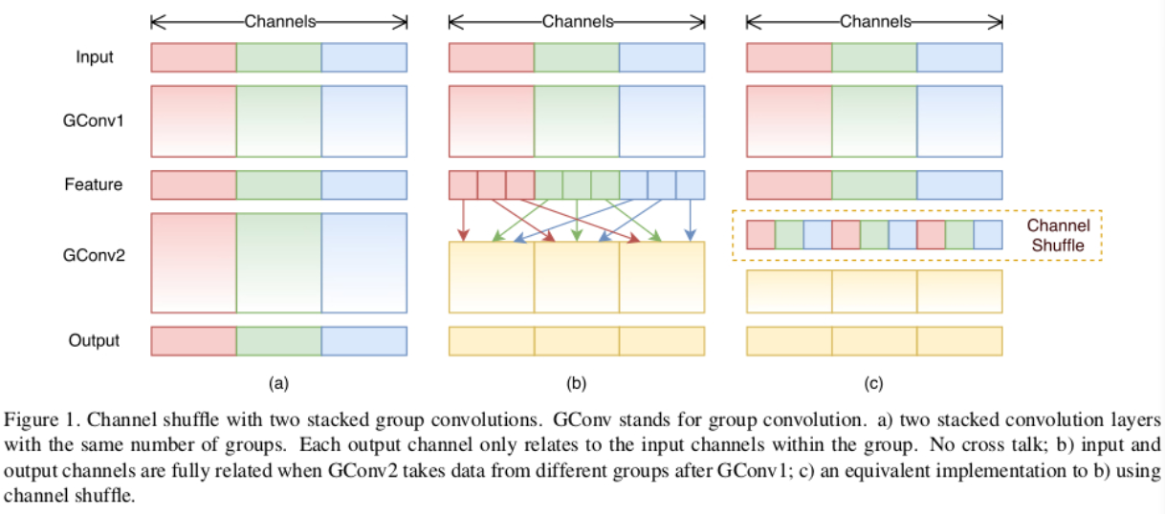
Channel Shuffle
案例二：文字识别技术OCR
分组卷积 导致信息丢失，故引出了Channel Shuffle

Slide 19
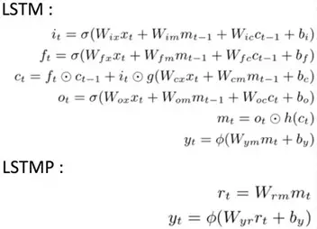
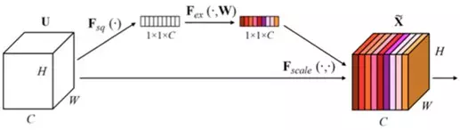
组件二：文字行识别
案例二：文字识别技术OCR ★
Channel-wise Attention

Slide 20
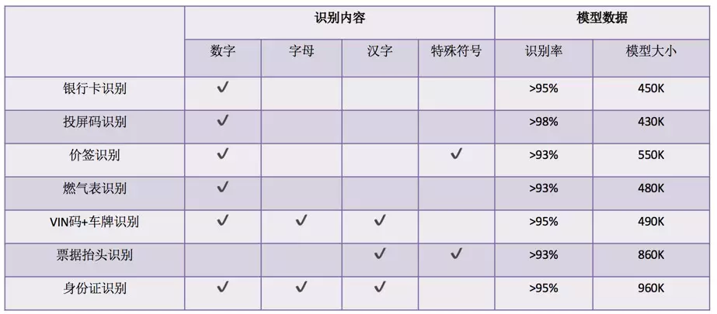
移动端OCR应用总结 1、银行卡识别、燃气表/水表识别、门头名识别、场景英文识别（AR翻译）等等 2、目前基于AI的OCR技术在端上已经能较好的识别场景数字、英文以及部分汉字，无论是模型大小、速度、准确度均已达到工业应用的水平，并且全面超过基于传统算法识别的OCR端上应用
案例二：文字识别技术OCR ★
Notes:
1、燃气表识别：燃气表的位置有时候比较隐蔽，拍摄角度和光照难以控制，通常一般的用户拍照上传到后台识别的图片质量都比较差，识别率偏低；通过识别反馈引导用户拍摄，测试识别率可以达到93%+；
2、车牌/VIN码识别：对光照、模糊、拍摄角度等干扰因素不敏感，同时由于端上可以反复识别寻求置信度最高的结果作为最终结果，所以相对于后台识别“一锤子买卖”而言，在识别精度上会更胜一筹。
3、身份证识别：由于中文汉字字库较大，导致模型较大，目前大部分的身份证识别均采用的是服务端识别。
展望：xNN-OCR目前在端上已经能较好的识别场景数字、英文以及部分汉字，无论是模型大小、速度、准确度均已达到工业应用的水平，并且全面超过基于传统算法识别的OCR端上应用

Slide 21
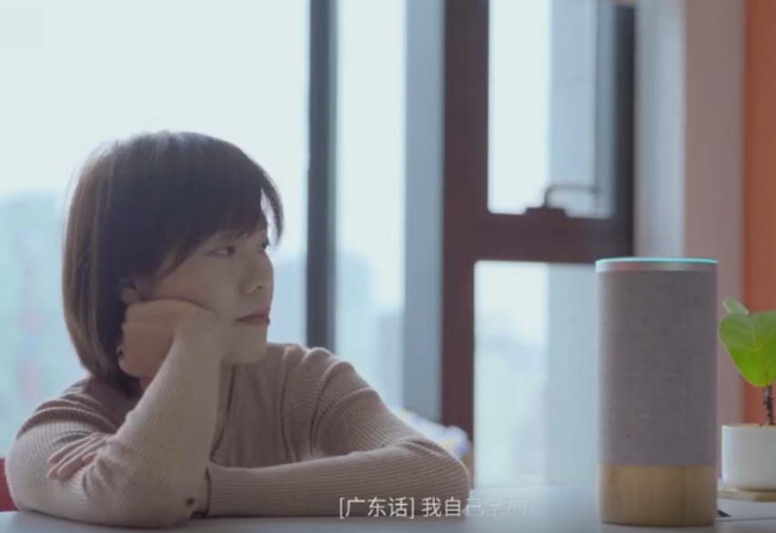
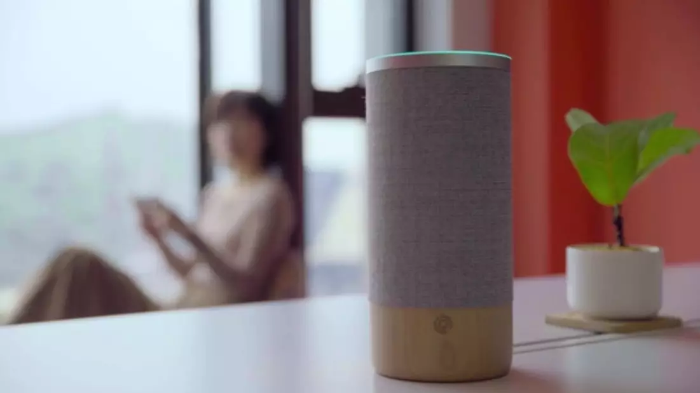
案例二：智能音箱
智能音箱（不仅仅中文，中翻译英） 粤语语音互动 技术：深度学习RNN、LSTM、Attention

Slide 22
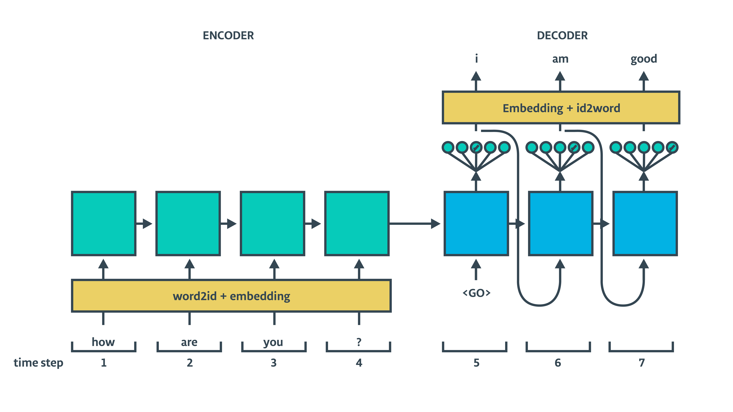
案例二：智能音箱 seq2seq

Slide 23

案例三：淘宝以图搜图
场景描述。 深度学习技术 物体检测(CV)--分类(CNN)--提取特征---和数据库中图片特征进行匹配排序
直接上taobao展示

Slide 24
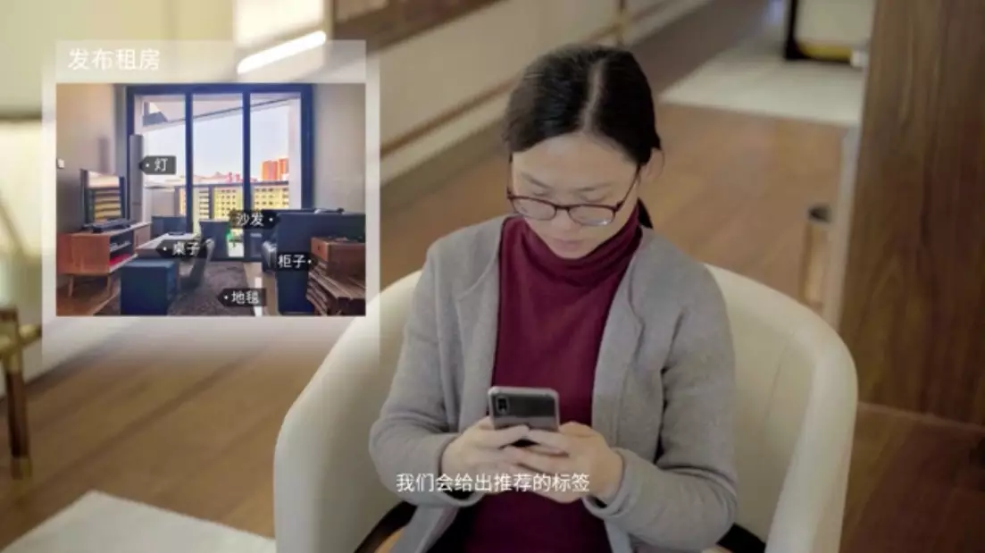
案例四：闲鱼图片自动打标签
深度学习技术： 物体检测object detection—给出锚点\分类---标签 成果：交易效率提升19%

Slide 25
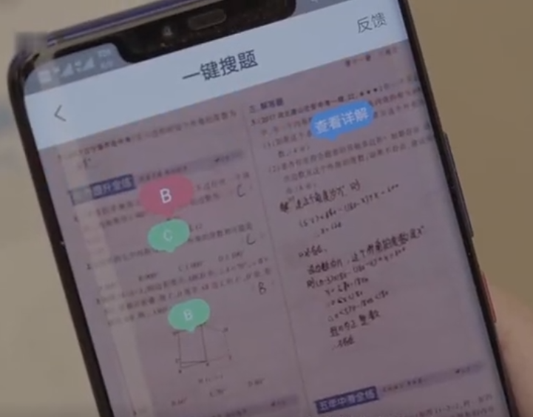
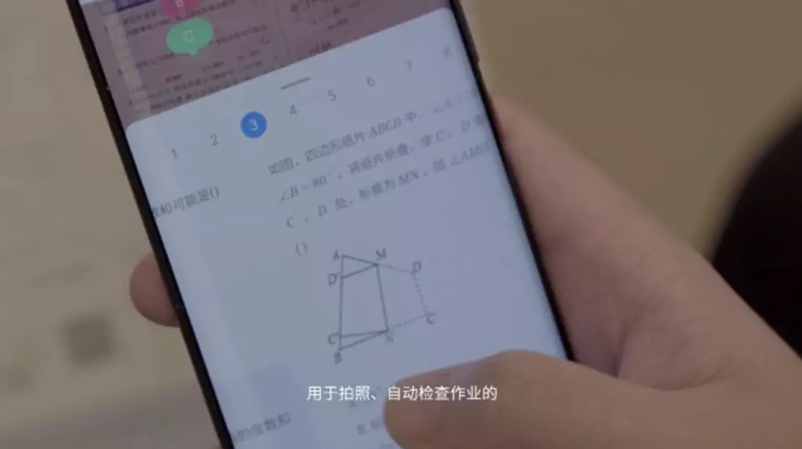
案例五：有道作业帮
运用深度学习技术搭建： 1、自动切题，自动判题；用户手写答案定位与识别 2、实现整页拍搜，一键判题功能。 深度学习技术： OCR（视觉）—分类—文本相识度匹配

Slide 26
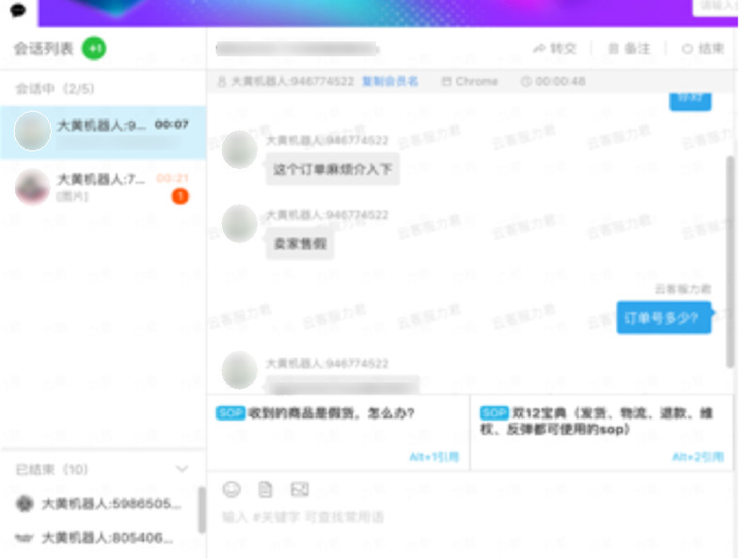
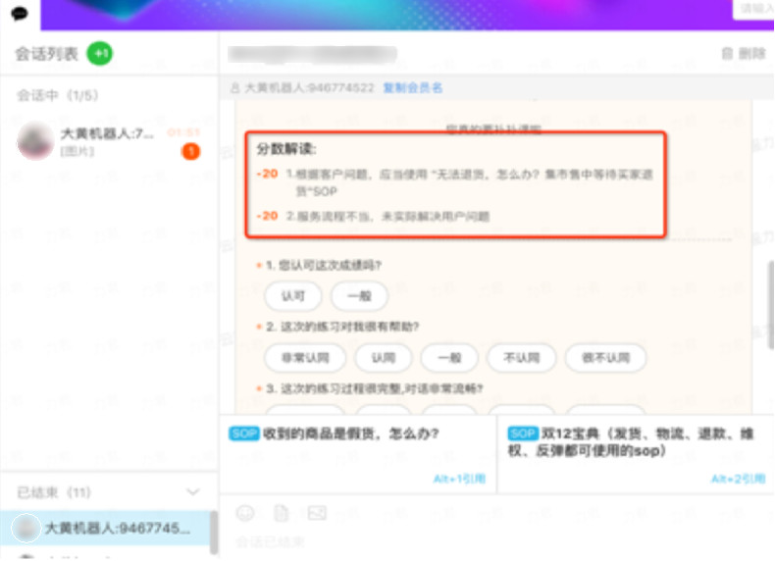
案例六：训练客服系统
传统的培训：线下让云客服看视频等学习资料--笔试--通过后上岗 能不能参考驾考模式？ 可以，AI训练系统 产生非常真实的模拟会话，通过和会员聊天，不断学习平台工具使用，不断提升解决客户问题能力。大黄机器人会对这通会话进行评价，并会告知应该使用某种具体的解决方案来回答用户问题。 成果：AB测试，显示通过该系统试岗的客服在满意度、不满意、平均响应时间、平均服务时长等各项指标上都有非常明显提升。 技术：NLP问答系统

Slide 27
案例七：风格迁移
为了展示深度学习模型可以实现的各种功能，我给大家展示一个非常有趣的项目，叫做快速风格迁移。通过风格迁移，你可以按照著名的画作重新创建风格一样的图片！神经网络会学习这些画作采用的技巧，并学会如何自己应用这些绘画技巧。此模型根据著名画作的风格进行了训练，能够将这些风格迁移到其他图片上,甚至视频上！
Github地址： https://github.com/lengstrom/fast-style-transfer.git

Slide 28
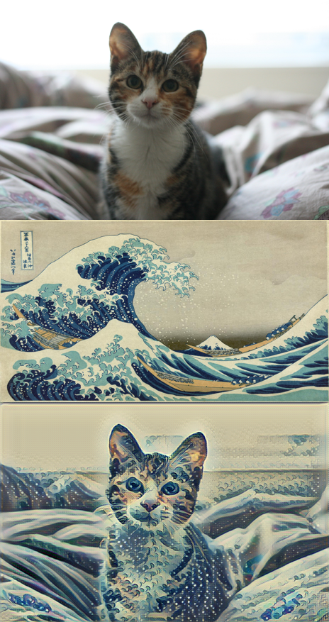
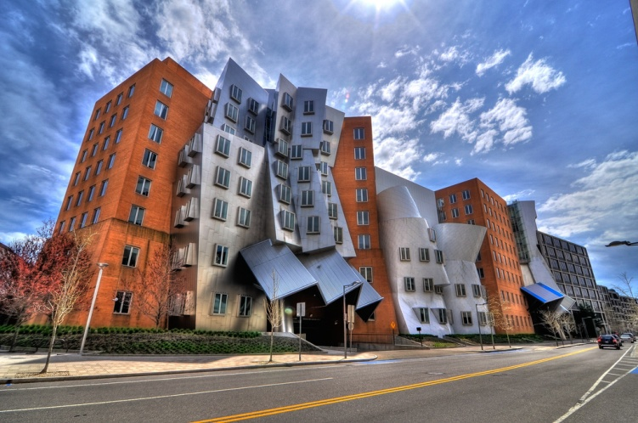
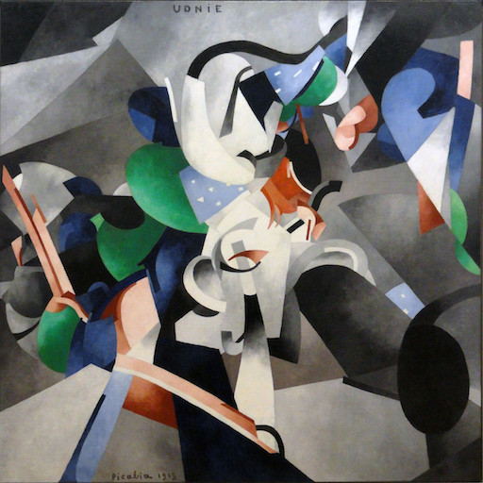
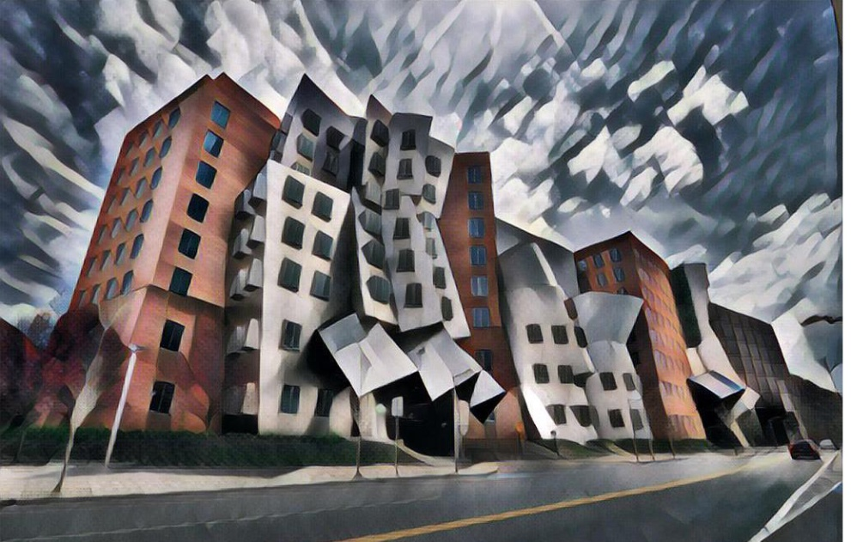
风格迁移
微软雅黑
2,250
1,780
16号
单击编辑标题
单击编辑标题

Slide 29
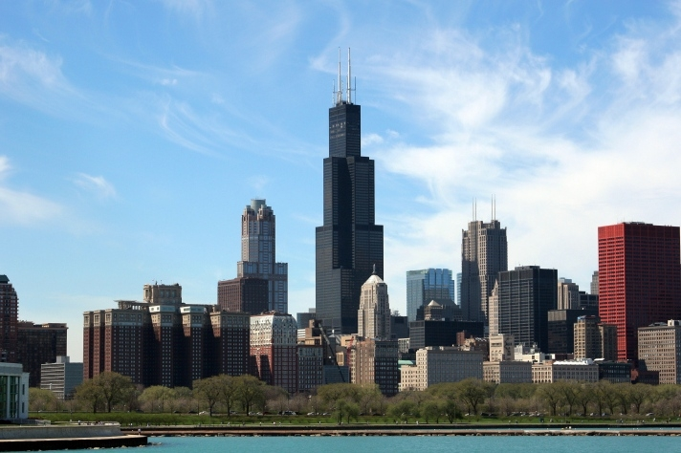
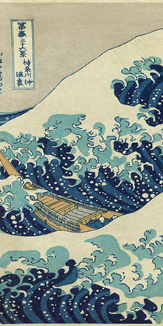

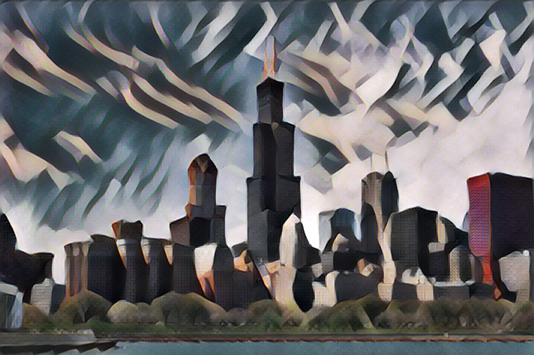
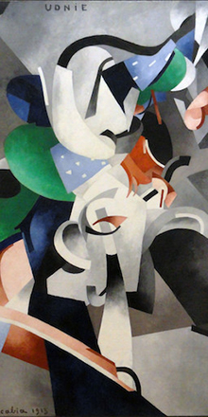
微软雅黑
1,780
16号
单击编辑标题
单击编辑标题

Slide 30

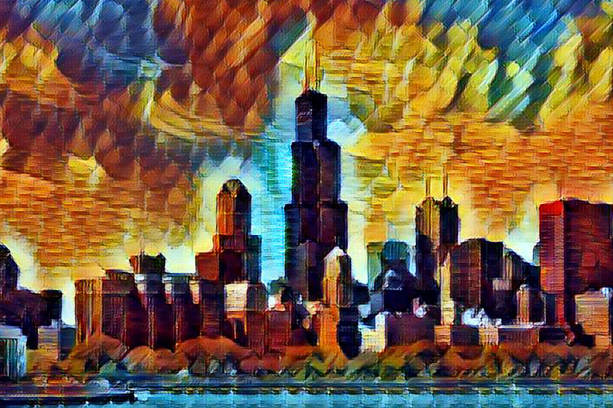

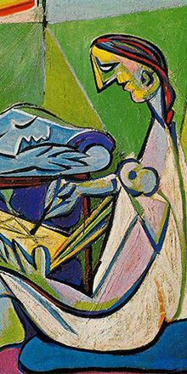
风格迁移
微软雅黑
16号
单击编辑标题

Slide 31
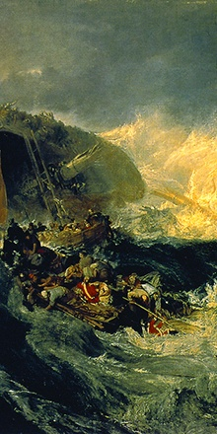


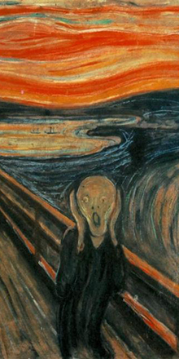
微软雅黑
1,780
16号
单击编辑标题
单击编辑标题

Slide 32
实现上述风格迁移需要：
一、安装anaconda3
二、
对于windows用户：
你需要安装 TensorFlow 0.12.1、Python 3.5、Pillow 3.4.2、scipy 0.18.1 和 numpy 1.11.2。
安装完成anaconda后，打开命令提示窗：
conda create -n style-transfer python=3.5
activate style-transfer
pip install tensorflow
conda install scipy pillow
对于 OSX 和 Linux
你需要安装 TensorFlow 0.11.0、Python 2.7.9、Pillow 3.4.2、scipy 0.18.1 和 numpy 1.11.2.
conda create -n style-transfer python=2.7.9
source activate style-transfer
pip install tensorflow
conda install scipy pillow

Slide 33
三、
1、从https://github.com/lengstrom/fast-style-transfer.git下载zip文档；
2、从https://d17h27t6h515a5.cloudfront.net/topher/2017/January/587d1865_rain-princess/rain-princess.ckpt 下载rain princess检查点，放到fast-style-transfer文件夹中。该检查点文件就是人家已经训练好的模型参数。使用这个你可以直接调用模型，不用再训练。
3、将你要调整格式的图片放到 fast-style-transfer 文件夹
4、进入你之前创建的 Conda 环境
5、从命令窗转到fast-style-transfer 文件夹并输入
python evaluate.py --checkpoint ./rain-princess.ckpt --in-path <path_to_input_file> --out-path ./output_image.jpg
MIT强化学习无人小车
https://selfdrivingcars.mit.edu/deeptraffic/

Slide 34
深度学习的应用总结
图像应用
大规模(大数据量)图片识别(聚类/分类)，如人脸识别，车牌识别，OCR等
以图搜图，图像分割
目标检测，如自动驾驶的行人检测，安防系统的异常人群检测
自然语言处理
语音识别，语音合成自动分词，句法分析，语法纠错，关键词提取，文本分类/聚类，文本自动摘要，信息检索（ES,Solr）
知识图谱，机器翻译，人机对话，机器写作
推荐系统，高考机器人
信息抽取，网络爬虫，情感分析，问答系统
数据挖掘，风控系统，推荐系统，广告系统等
工业4.0
Notes:
NP也可以认为是数据挖掘的一种

Slide 35
三 神经网络起源
1、机器学习回顾
2、感知机

Slide 36
机器学习回顾
历史数据
经验
历史
数据
归纳
训练
新的
问题
输入
规律
预测
新的
数据
输入
模型
预测
未知
属性
未来
Notes:
机器学习是参考人的思考行为而产生的一种数据挖掘方式

Slide 37
机器学习回顾
Target Function
Training Datas
Learning algorithm
A
Final Hypothesis
Hypothesis set
H
选择最优假设
机器学习
从数据中获得一个假设的函数g，使其非常接近目标函数f的效果。

Slide 38
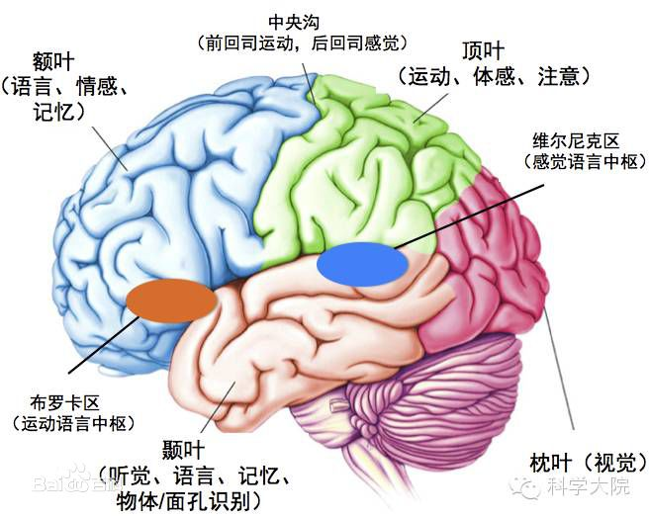
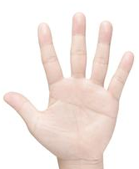
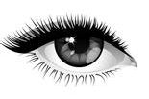
神经网络来源之人的思考
Notes:
人的大脑中，有不同的皮质层负责不同的的功能，比如视觉由视觉处理中区来处理，触觉由感觉语言中枢来处理，不同的的信息有不同的位置单元来处理

Slide 39
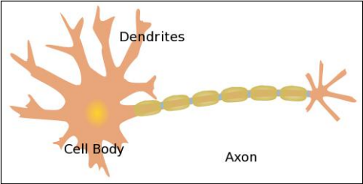

神经网络来源之人的思考
大脑是由处理信息的神经元细胞和连接神经元的细胞进行信息传递的突触构成的。树突(Dendrites)从一个神经元接受电信号，信号在细胞核(Cell Body)处理后，然后通过轴突(Axon)将处理的信号传递给下一个神经元。
一个神经元可以看作是将一个或多个输入处理成一个输出的计算单元。
通过多个神经元的传递，最终大脑会得到这个信息，并可以对这个信息给出一个合适的反馈。

Slide 40
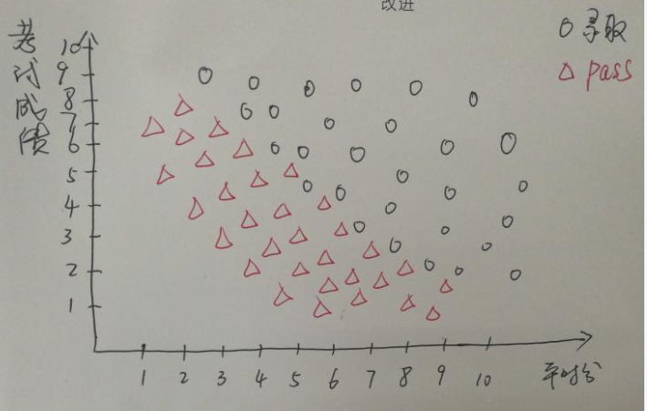
请问这个人被录取了吗？

Slide 41
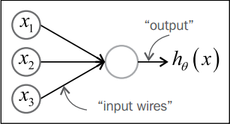
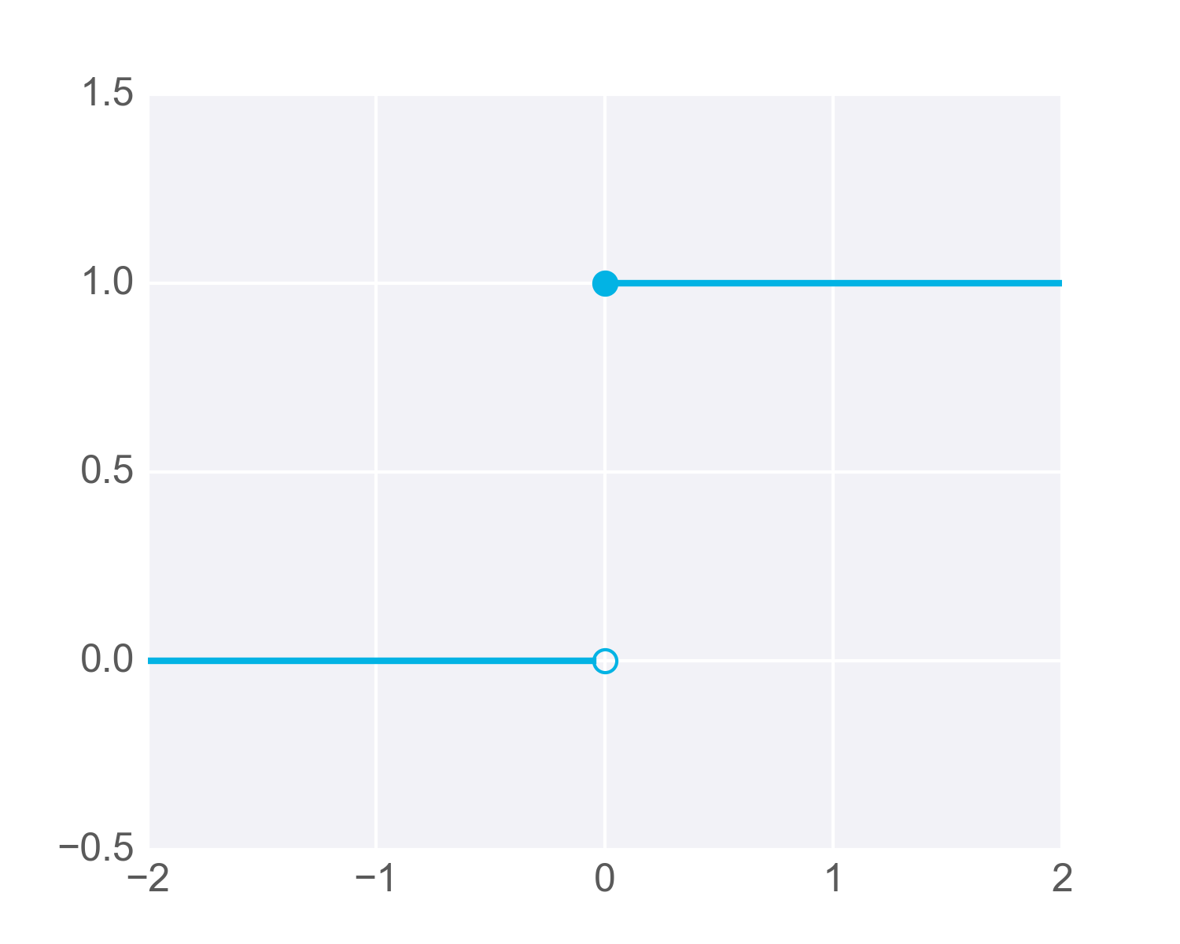
感知器模型-激活函数
感知器是一种模拟人的神经元的一种算法模型，是一种研究单个训练样本的二元分类器，是SVM和人工神经网络(ANN, Artificial Neural Networks)的基础。
一个感知器接受几个二进制的输入，并产生一个二进制的输出（阶跃函数），通常的表达方式如下：
Notes:
这里相当于是有3个输入，然后有一个输出， 每个输入单元相当于是一个特征，中间的圆圈相当于是一个计算单元，连接输入单元和计算单元的变类似树突，每条边上是一个权重值。 权重值的含义可以这样认为：如果某个特征是正相关的，那么权重为正，如果某个特征是负相关的，那么权重为负；权重的绝对值越大，影响越大。连接计算单元和输出单元的变类似轴突。

Slide 42
感知器模型案例直观理解
感知器可以看作是根据权重来做出决定的一个设备/单元，只要我们可以给定一个比较适合的权重以及阈值，那么感知器应该是能够对数据进行判断的/分类预测的。假定你现在在考虑是否换工作，也许你会考虑一下三个方面的因素：
新工作的待遇会提高吗？
你家庭经济压力大吗？
新工作稳定吗？

Slide 43
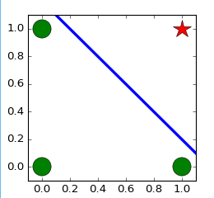
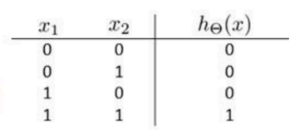
感知器神经元--逻辑与(and)
单个神经元完成逻辑与功能
+1
w0
x₁
z
w1
h(x)
w2
x₂
Code 1 and代码练习

Slide 44
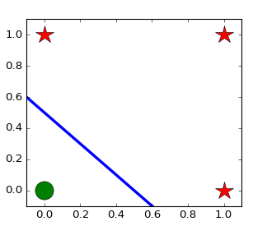

感知器神经元直观理解之逻辑或or
单个神经元完成逻辑或功能
+1
w0
x₁
z
w1
h(x)
w2
x₂
OR感知器练习 (code1)

Slide 45


感知器神经元直观理解之非线性可分 not
Notes:
线性分割

Slide 46


感知器神经元直观理解之非线性可分
Notes:
线性分割的组合形成非线性分割的解决方案

Slide 47
感知器神经元直观理解之非线性可分
+1
w10
x₁ | x₂ | z₁ | z₂ | h(x)
0 | 0 | 0 | 0 | 1
0 | 1 | 0 | 1 | 0
1 | 0 | 0 | 1 | 0
1 | 1 | 1 | 1 | 1
w20
z1
x₁
wz1
w11
w21
z
z2
wz2
h(x)
w12
w22
wz0
x₂
+1

Slide 48
四 神经网络-基本架构
Notes:
人的大脑中，有不同的皮质层负责不同的的功能，比如视觉由视觉处理中区来处理，触觉由感觉语言中枢来处理，不同的的信息有不同的位置单元来处理

Slide 49



简单神经网络

Slide 50
感知器网络理解以及S型神经元
针对感知器网络的这种很难学习的问题（非线性），引入S型神经元来代替感知器，从而解决这个问题。
从感知器模型中，我们可以将单个神经元的计算过程看成下列两个步骤：
先计算权重w和输入值x以及偏置项b之间的线性结果值z：z=wx+b
然后对结果值z进行一个数据的sign函数(变种)转换，得到一个离散的0/1值: y=int((sign(z)+1)/2)
在S型神经元中，和感知器神经元的区别在于：
对于结果值z的转换，采用的不是sign函数进行转换，是采用平滑类型的函数进行转换，让输出的结果值y最终是一个连续的，S型神经元转指使用的是sigmoid函数。

Slide 51

神经网络来源之“神经元”
输入：x₁、x₂、x₃和截距+1
输出：函数h_{w,b}(x)，其中w权重和b偏置项是参数
注意：函数f被称为“激活函数”；常用/最好出现激活函数有sigmoid(逻辑回归函数)和tanh(双曲正切函数)
Notes:
单个神经元有多个特征属性的输入，一个数据输出

Slide 52
激活函数
激活函数的主要作用是提供网络的非线性建模能力。如果没有激活函数，那么该网络仅能够表达线性映射，此时即便有再多的隐藏层，其整个网络跟单层神经网络也是等价的。因此也可以认为，只有加入了激活函数之后，深度神经网络才具备了分层的非线性映射学习能力。 激活函数的主要特性是：可微性、单调性、输出值的范围；
常见的激活函数：Sign函数、Sigmoid函数、Tanh函数、ReLU函数、Leaky-ReLU函数、ELU函数等

Slide 53

激活函数

Slide 54
神经网络
神经网络主要由三个组成部分，第一个是架构（architecture）或称为拓扑结构（topology），描述神经元的层次与连接神经元的结构。第二个组成部分是神经网络使用的激励/激活函数。第三个组成部分是找出最优权重值的学习算法。
神经网络主要分为两种类型：前馈神经网络(Feedforward Neural Networks)是最常用的神经网络类型（如FC CNN），一般定义为有向无环图，信号只能沿着最终输出的那个方向传播。另外一个是反馈神经网络(Feedback Neural Networks)，也称为递归神经网络(Recurent Neural Networks)，也就是网络中环。

Slide 55

神经网络之浅层神经网络
添加少量隐层的神经网络就叫做浅层神经网络；也叫作传统神经网络，一般为2隐层的神经网络(超过两隐层的话，效果会差很多)
Notes:
可以将Logistic回归、SVM等算法认为、随机森林、GBDT等算法类似于浅层神经网络

Slide 56
神经网络之结构
x₁
y₁
x₂
y_{m}
x_{n}
Output Layer
Input Layer
Hidden Layer1
Hidden Layer2
Notes:
有一个样本数据输入，数据有三个特征属性，通过两个转换层(隐层)进行数据预测转换，最终得到一个数据输出
可见层：Input Layer和Ouput Layer
隐层: Hidden Layer 中间层

Slide 57

神经网络之深度神经网络
增多中间层(隐层)的神经网络就叫做深度神经网络(DNN)；可以认为深度学习是神经网络的一个发展
Notes:
深度神经网络--->深度学习

Slide 58

神经网络之非线性可分
对线性分类器的与和或的组合可以完成非线性可分的问题；即通过多层的神经网络中加入激活函数的方式可以解决非线性可分的问题。

Slide 59

神经网络

Slide 60
神经网络之过拟合
理论上来讲，单隐层的神经网络可以逼近任何连续函数（只要隐层的神经元个数足够的多<一个神经元将数据集分为两类>）
虽然从数学表达上来讲，效果一样，但是在网络工程效果中，多隐层的神经网络效果要比单隐层的神经网络效果好
对于一些分类的问题来讲，三层的神经网络效果优于两层的神经网络，但是如果把层次不断增加(4,5,6,7....)，对于最终的效果不会产生太大的变化
提升隐层层数或者神经元个数，神经网络的“容量”会变大，那么空间表达能力会变强（模型的拟合能力变强），从而有可能导致过拟合的问题
对于视频/图片识别/文本/语音 等问题，传统的神经网络(全连接神经网络)不太适合
Notes:
解决过拟合的问题一般采用正则化或者dropout的形式(后面会说)

Slide 61
五 反向传播神经网络-BPNN
Notes:
人的大脑中，有不同的皮质层负责不同的的功能，比如视觉由视觉处理中区来处理，触觉由感觉语言中枢来处理，不同的的信息有不同的位置单元来处理

Slide 62









梯度下降
评判预测有多差的指标（即误差error）：较通用的指标:SSE(误差平方和)，公式为：
下图是一个拥有两个输入的神经网络误差示例，相应的，它有两个权重。可以看成一个地形图，同一条线代表相同的误差，较深的线对应较大的误差
梯度：就是斜率或者斜度的另一个称呼。

Slide 63

演示最基础的梯度下降的数学推导

Slide 64



反向传播-练习
一、激活函数均使用sigmoid; sigmoid的导数是？
sigmoid(−0.02)=0.495.
sigmoid(0.0495)=0.512
Y值为：1
学习率η为：0.5
二、问题：求输入层--隐藏层 和 隐藏层--输出层 权重更新步长！
1、sigmoid 函数的导数 f‘(W * a) =f(W * a)(1−f(W * a))
2、输出节点的误差项（error term）可表示为
δ0 = (y - Y^) f'(W * a) =
3、隐藏节点的误差项
δh=W * δ0 * f ′(h)=
4、隐藏层-输出层权重更新步长=学习率*输出节点误差*隐藏节点激活值
ΔW=η*δ0*a=
5、输入-隐藏层权重 w_i= 学习率*隐藏节点误差*输入值
ΔWi​=η*δh*Xi​=

Slide 65
反向传播 答案
Step 1 正向传播
h=∑Wi​*Xi​=0.1×0.4−0.2×0.3=−0.02
隐藏层节点的输出a = f(h) = sigmoid(−0.02)=0.495.
该神经网络的output为 Y^ ​=f(W⋅a)=sigmoid(0.1×0.495)=0.512
Step 2 反向传播
1、sigmoid 函数的导数 f‘(W * a) =f(W * a)(1−f(W * a))
2、输出节点的误差项（error term）可表示为
δ0 = (y - Y^) f'(W * a) = (1−0.512)×0.512×(1−0.512)=0.122
3、隐藏节点的误差项
δh=W * δ0 * f ′(h)=0.1×0.122×0.495×(1−0.495)=0.003
4、隐藏层-输出层权重更新步长=学习率*输出节点误差*隐藏节点激活值
ΔW=η*δ0*a=0.5×0.122×0.495=0.0302
5、输入-隐藏层权重 w_i= 学习率*隐藏节点误差*输入值
ΔWi​=η*δh*Xi​=(0.5×0.003×0.1,0.5×0.003×0.3)=(0.00015,0.00045)
code2:演示只执行1次的反向传播
Notes:
解决过拟合的问题一般采用正则化或者dropout的形式(后面会说)

Slide 66

隐藏层

Slide 67

初始化权重值
Numpy实现
n_records, n_features = features.shape
n_hidden = 2
weights_input_to_hidden = np.random.normal(0, n_inputs**-0.5, size=(n_features , n_hidden))

Slide 68

隐藏层节点的输入
Numpy实现：
hidden_inputs = np.dot(inputs, weights_input_to_hidden)

Slide 69

多层反向传播（图解）

Slide 70
GRE案例的伪代码
传入（train_features, train_target）
n_records, n_features = train_features.shape
hidden_nodes = 3
learning_rate = 0.01
初始化权重。 Winput2h , Wh2output
Last_loss = None
epochs = 200
for e in range(epochs):
delta_Winput2h, delta_Wh2output = np.zeros(), np.zeros()
for X,y zip(train_features, train_target):
# 1、正向传播；
# 2、获得损失(error) 用的MSE作为损失函数
# 3、执行反向传播
# 4、delta_Winput2h, delta_Wh2output 进行累加
执行Winput2h , Wh2output 梯度下降。
if e % 10==0:
执行正向传播，求出当前的损失，并且打印。
用测试数据集，做正向传播，并且求准确率。

Slide 71
神经网络之DNN问题
一般来讲，可以通过增加神经元和网络层次来提升神经网络的学习能力，使其得到的模型更加能够符合数据的分布场景；但是实际应用场景中，神经网络的层次一般情况不会太大，因为太深的层次有可能产生一些求解的问题
在DNN的求解中有可能存在两个问题：梯度消失和梯度爆炸；我们在求解梯度的时候会使用到链式求导法则，实际上就是一系列的连乘，如果每一层都小于1的话，则梯度越往前乘越小，导致梯度消失，而如果连乘的数字在每层都是大于1的，则梯度越往前乘越大，导致梯度爆炸.

Slide 72
BP神经网络项目
使用Python numpy实现BP神经网络对共享单车使用量预测

